Slide 1
离散数学
柯 炜
Email: wei.ke@xjtu.edu.cn

Slide 2
回顾
判断两个命题公式逻辑等价的第一种方法是使用真值表。
判断两个命题公式逻辑等价的第二种方法是利用命题公式的永真性。
基本逻辑等价式：
双重否定律: ¬¬P ⇔ P
b) 幂等律: P∨P ⇔ P , P∧P ⇔ P
c) 结合律: (P∨Q)∨R ⇔ P∨(Q∨R), (P∧Q)∧R ⇔ P∧(Q∧R)
d) 交换律: P∨Q ⇔ Q∨P , P∧Q ⇔ Q∧P
e) 分配律: P∨(Q∧R) ⇔ (P∨Q)∧(P∨R), P∧(Q∨R) ⇔ (P∧Q)∨(P∧R)
f) De Morgan律: ¬(P∨Q) ⇔ ¬P∧¬Q, ¬(P∧Q) ⇔ ¬P∨¬Q
g) 同一律: P∨F ⇔ P , P∧T ⇔ P
h) 零律: P∨T ⇔ T , P∧F ⇔ F
i) 否定律: P∨¬P ⇔ T , P∧¬P ⇔ F
j) 联结词归约: P→Q ⇔ ¬P∨Q, P↔Q ⇔ (P→Q)∧(Q→P)

Slide 3
回顾
定义
设α命题公式，δ是命题公式α的一部分且δ是命题公式，则称δ是α的子命题公式。
定义
设α是命题公式，若将α的子命题公式δ用另一命题公式γ替换，则称替换后产生的命题公式β是α关于δ替换为γ的结果。
替换定理
设β是α关于δ替换为γ的结果。如果 δ ⇔ γ ，则α ⇔ β 。
引理
设α₁, α₂, β₁, β₂均为命题公式。若α₁ ⇔ β₁ , α₂ ⇔ β₂ , 则
1) ¬ α₁ ⇔ ¬ β₁
2) α₁ ∨ α₂ ⇔ β₁ ∨ β₂ 3) α₁ ∧ α₂ ⇔ β₁ ∧ β₂
4) α₁ → α₂ ⇔ β₁ → β₂ 5) α₁ ↔ α₂ ⇔ β₁ ↔ β₂

Slide 4
回顾
定义
设α为命题公式，P是中的命题变元，δ是任一命题公式。如果将α中P的所有出现均用命题公式δ代替，则称代替后所得到的命题公式为α关于P代入为δ的结果，简称α的代入实例，记为α[δ/P]。
代入定理
设α为命题公式，P是α中的命题变元。如果α是永真公式，那么对任意命题公式δ ，有α[δ/P]为永真公式。
推论
设 α,β 是命题公式。若 α ⇔ β ，则 α[δ/P] ⇔ β[δ/P] 。

Slide 5
逻辑等价变换
利用代入定理、替换定理和基本逻辑等价式，可以十分方便地进行命题公式间的逻辑等价变换。
例 证明 P ↔Q ⇔ (P∧Q)∨(¬P∧¬Q)
证：
P ↔Q
(P → Q) ∧ (Q → P)
(¬P ∨ Q) ∧ (¬Q ∨ P) (替换)
((¬P ∨ Q) ∧ ¬Q ) ∨ ((¬P ∨ Q) ∧ P) (代入)
((¬P ∧ ¬Q) ∨ (Q∧ ¬Q)) ∨ ((¬P ∧ P) ∨ (Q ∧ P)) (代入)
((¬P ∧ ¬Q) ∨ F ) ∨ ( F∨ (Q ∧ P)) （否定律）
(¬P ∧ ¬Q) ∨ (Q ∧ P)) （代入）
(P∧Q)∨(¬P∧¬Q) （代入）

Slide 6
1.3 命题公式间的逻辑等价关系
1.3.1 基本概念
1.3.2 替换定理
1.3.3 代入定理
1.3.4 全功能联结词
1.3.5 范式

Slide 7
1.3.4 全功能联接词
定义
设 P₁, P₂, …, P_{n} 是 n 个命题变元，f 是从{T, F}^{n} 到{T, F}的对应关系。如果对于 n 个命题变元的任一指派，通过 f 均有唯一的真假值与之对应，则称 f 是 n 元真值函数。
¬是一元真值函数， ¬, ∧, ∨, →, ↔均为二元真值函数。
定义
设A为真值函数集合的一个子集，称A为联结词集合
定义
设A是联结词集合。若任一真值函数都可以用A中的联结词表示，则称A是全功能(功能完备)的。

Slide 8
1.3.4 全功能联接词
定理
联接词集合 {¬, ∧,∨} 是全功能的。
证 对于任一n元真值函数 f (P₁,P₂,…P_{n})，其所有的成真指派为
{π | f (π) = T} = {π₁, π₂,…, π_{m}}
其中π_{i} = (P₁^{i}, P₂^{i}, …, P_{n}^{i}), i = 1, 2, 3,…, m.
对于每个 i，通过下述方法给出相应的α_{i}
其中
于是对于每个 i 有 , α_{i}(π) = T 当且仅当 π = π_{i} 。
令 α = α₁ ∨ α ₂ ∨ … ∨ α _{m}，
于是有α(π) = T 当且仅当存在一个 i，使得 π = π_{i} 。
于是有 f (π) = T当且仅当α(π) = T。即 f (P₁, P₂, …, P_{n}) ⇔ α(P₁, P₂, …, P_{n})
而α是仅含有{¬, ∧, ∨}的命题公式，故{¬, ∧, ∨ }是全功能的。

Slide 9
1.3.4 全功能联接词
定义
设A是全功能联结词集合。若A中的任一联结词不能用其它联结词来表示，则称A是极小全功能的。
定理
下面的联结词集合都是极小全功能的。
{¬ , ∧} , {¬ , ∨} , {¬ , →}
证
P ∨ Q ⇔ ¬(¬P ∧ ¬Q )

Slide 10
1.3.4 全功能联接词
异或联结词
定义
异或联结词将成分命题P,Q组成新的命题“P或者Q之一成立”，即前面曾经提到的“不可兼或”。记为P∇Q，其中∇称为异或词。
异或联结词之真值表
从异或词的定义知 P∇Q ⇔ (P∧¬Q)∨(¬P∧Q)
P | Q | P∇Q
T | T | F
T | F | T
F | T | T
F | F | F

Slide 11
1.3.4 全功能联接词
与非联结词
定义
与非联结词 ↑ 将成分命题P,Q组成新的命题“P且Q不成立”，记为 P ↑ Q，其中 ↑ 称为与非词。
与非联结词之真值表
由与非词的定义知 P ↑ Q ⇔ ¬(P∧Q)
P | Q | P ↑ Q
T | T | F
T | F | T
F | T | T
F | F | T

Slide 12
1.3.4 全功能联接词
或非联结词
定义
或非联结词 ↓ 将成分命题P,Q组成新的命题“P或者Q不成立”，记为 P ↓ Q，其中 ↓ 称为或非词。
或非联结词之真值表
由或非词的定义知 P ↓ Q ⇔ ¬(P∨Q)
P | Q | P ↓ Q
T | T | F
T | F | F
F | T | F
F | F | T

Slide 13
1.3.4 全功能联接词
定理
下述联结词集合是极小全功能的。
{↑} , {↓}
证 只证{↑}是全功能的。只要证明全功能联结词集{¬,∧}中的每个联结词可分别由 ↑ 表示。
由于
¬P ⇔ P ↑ P
P ∧ Q ⇔ (P ↑ Q) ↑ (P ↑ Q)
故{↑}是全功能的。由于{↑}中只有一个联结词，故{↑}是极小全功能的。
由定理可知，所有真值函数均可由一个联结词 ↑ 或 ↓ 来表示。这正是在数字逻辑电路中选择“与非门”或“或非门”作为基本逻辑器件的理论根据。
但从另一个角度来看，单由 ↑ 或 ↓ 组成的命题公式不满足结合律。这给人们直接用 ↑ 或 ↓ 进行研究带来不便。

Slide 14
1.3.4 全功能联接词
但由 ↑ 或 ↓ 组成的命题公式不满足结合律。这给人们直接用 ↑ 或 ↓ 进行研究带来不便。
P | Q | R | P ↑ Q | (P ↑ Q) ↑ R | Q ↑ R | P ↑ (Q ↑ R)
T | T | T | F | T | F | T
T | T | F | F | T | T | F
T | F | T | T | F | T | F
T | F | F | T | T | T | F
F | T | T | T | F | F | T
F | T | F | T | T | T | T
F | F | T | T | F | T | T
F | F | F | T | T | T | T

Slide 15
1.3 命题公式间的逻辑等价关系
1.3.1 基本概念
1.3.2 替换定理
1.3.3 代入定理
1.3.4 全功能联结词
1.3.5 范式

Slide 16
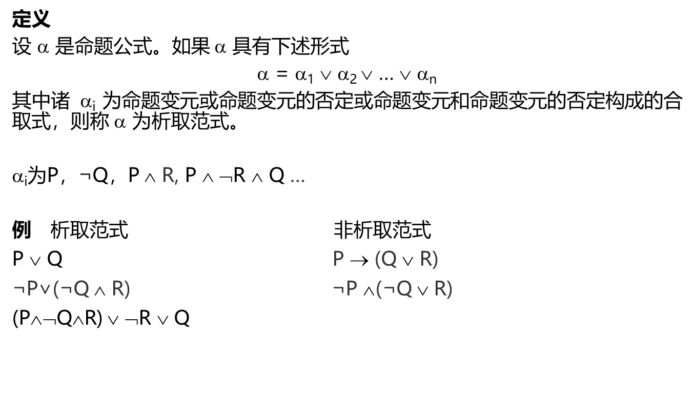
1.3.5 范式
定义
设 α 是命题公式。如果 α 具有下述形式
α = α₁ ∨ α₂ ∨ … ∨ α_{n}
其中诸 α_{i} 为命题变元或命题变元的否定或命题变元和命题变元的否定构成的合取式，则称 α 为析取范式。
$\text{}\text{i}$为P，¬Q，P ∧ R, P ∧ ¬R ∧ Q …
例 析取范式 非析取范式
P ∨ Q P → (Q ∨ R)
¬P∨(¬Q ∧ R) ¬P ∧(¬Q ∨ R)
(P∧¬Q∧R) ∨ ¬R ∨ Q

Slide 17
1.3.5 范式
定义
设 α 是命题公式。如果 α 具有下述形式
α = α₁ ∧ α₂ ∧ … ∧ α_{n}
其中诸 α_{i} 为命题变元或命题变元的否定或命题变元和命题变元的否定构成的析取式，则称 α 为合取范式。
例 ¬P ∧ (P∨Q∨R) ∧ (Q∨¬R) 是合取范式

Slide 18
1.3.5 范式
定理
任何一个逻辑表达式多存在与之逻辑等价的析取范式。
证
采用构造性证明方法，即析取范式的求取方法。
联结词归约：将命题公式中的所有联结词化归成仅含{¬,∧,∨}的命题公式。
P → Q ⇔ ¬ P ∨ Q， P ↔ Q ⇔ (P → Q) ∧ (Q → P)
2) 否定词深入：利用de Morgan律将否定词移到每个命题变元之前。
¬(P∧Q) ⇔ ¬P∨¬Q
3) 调整 ∧ 与 ∨ ：利用∧与∨ 的分配律、结合律等性质将命题公式化归成析取范式或合取范式。
(P ∨ Q)∧(P ∨ R) ⇔ P ∨(Q ∧ R)⇔ ， P ∧(Q ∨ R) ⇔(P ∧ Q) ∨(P ∧ R)

Slide 19



1.3.5 范式
α = ((P→ Q) ∧ (Q ∧ R)) → ¬Q
⇔ ¬ ((¬P ∨ Q) ∧(Q ∧ R)) ∨ ¬Q (联接词规约)
⇔ ¬ (¬P ∨ Q) ∨ ¬ (Q ∧ R) ∨ ¬Q (否定深入)
⇔ (P ∧ ¬Q) ∨(¬Q∨ ¬ R) ∨ ¬Q (否定深入)
⇔ (P ∧ ¬Q) ∨ ¬Q ∨ ¬R
$${\text{}}_{1}$$
$${\text{}}_{2}$$
$${\text{}}_{3}$$

Slide 20
1.3.5 范式
定义
设 α 是 n 元命题公式。如果 α 具有下述形式
α = α₁ ∨ α₂ ∨ … ∨ α_{n}
并且诸 α_{i} 具有形式
其中 为P_{i} 或¬P_{i} ，称α为小项范式(主析取范式)，称α_{i} 为小项。
定义
设 α 是 n 元命题公式。如果 α 具有下述形式
α = α₁ ∧ α₂ ∧ … ∧ α_{n}
并且诸 α_{i} 具有形式
其中 为P_{i} 或¬P_{i} ，称α为大项范式(主合取范式)，称α_{i}为大项。
例 (P∧¬Q∧R)∨(P∧¬Q∧¬R)∨(¬P∧Q∧R) 是主析取范式。
(P∨¬Q∨R)∧(P∨¬Q∨¬R)∧(¬P∨Q∨R) 是主合取范式。

Slide 21
1.3.5 范式
求一个命题公式的主析取范式的步骤(求主合取范式的步骤类似)。
1) 联结词归约：同前。
2) 否定词深入：同前。
3) 调整∧与∨ ：同前。
4) 消除永假项：若某个α_{i}中同时含有同一命题变元及其否定，则将此α_{i}去掉。
5) 变元合并：若某个α_{i}中含有两个以上同名的命题变元，则只保留一个。
6) 补足变元：若某个命题变元P在α_{i}中没有出现，则用α_{i} ∧(P∨¬P) 替换α_{i}，然后用分配律展开。
7) 合并相同项：若α_{i}与α_{j}相同，则只保留α_{i} 。

